Slide 1
兆豐票券 修改項目紀錄
2022/7/7

Slide 2
Alvin

Slide 3

Web_全站
已完成
有按鈕或連結的地方，只要點下去後就會出現黑色的框，應刪除

Slide 4
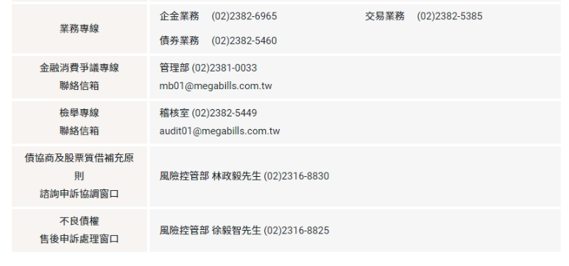
Web_模組
已完成
標題欄位寬度調整

